Slide 1
Le Patologie
Mitocondriali
Parte III

Slide 2
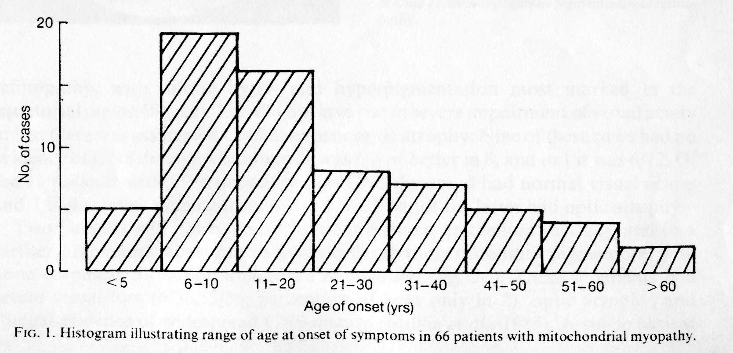
Comparsa dei sintomi e età dei soggetti

Slide 3
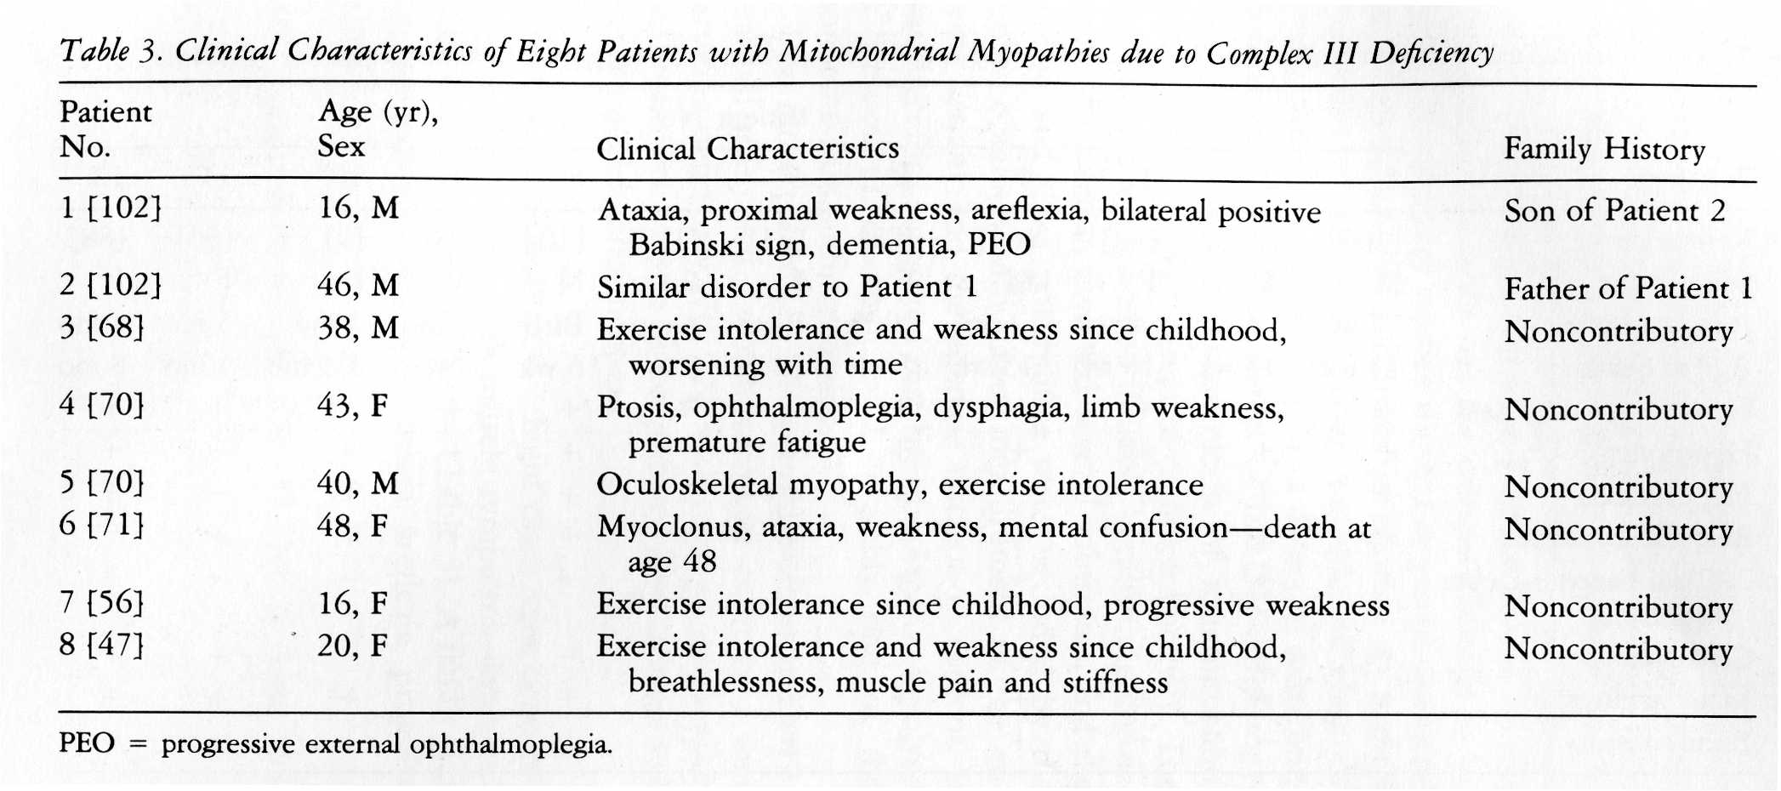
Eterogeneità delle caratteristiche cliniche

Slide 4
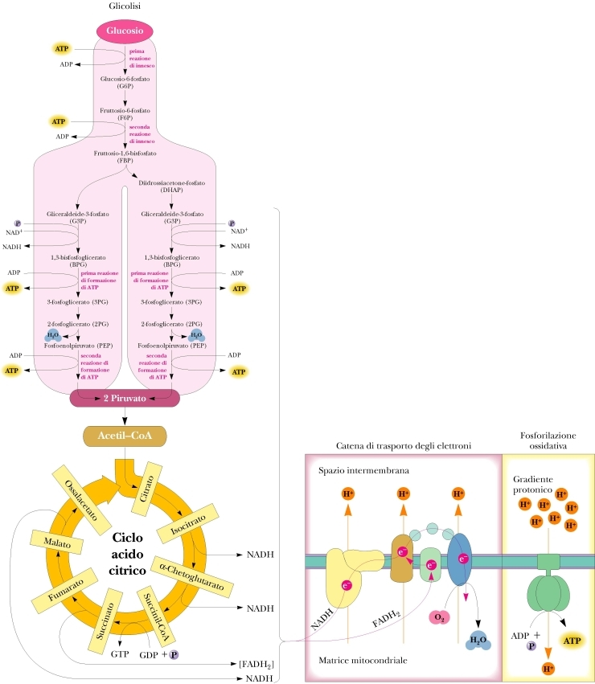
Le vie metaboliche di produzione dell’energia

Slide 5
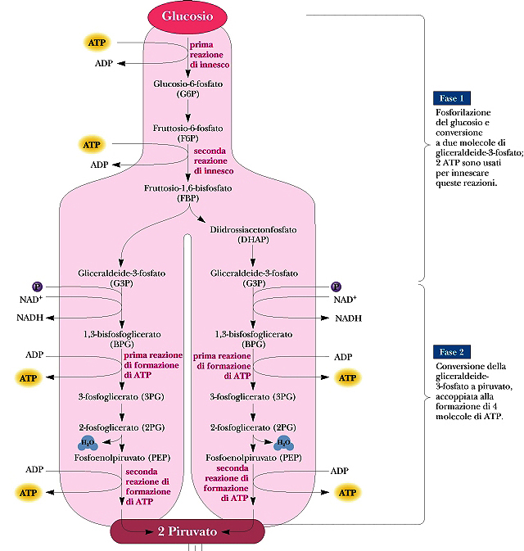
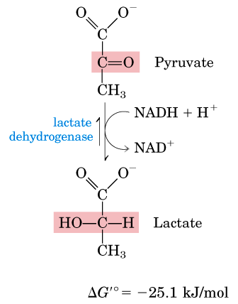
La fermentazione lattica

Slide 6
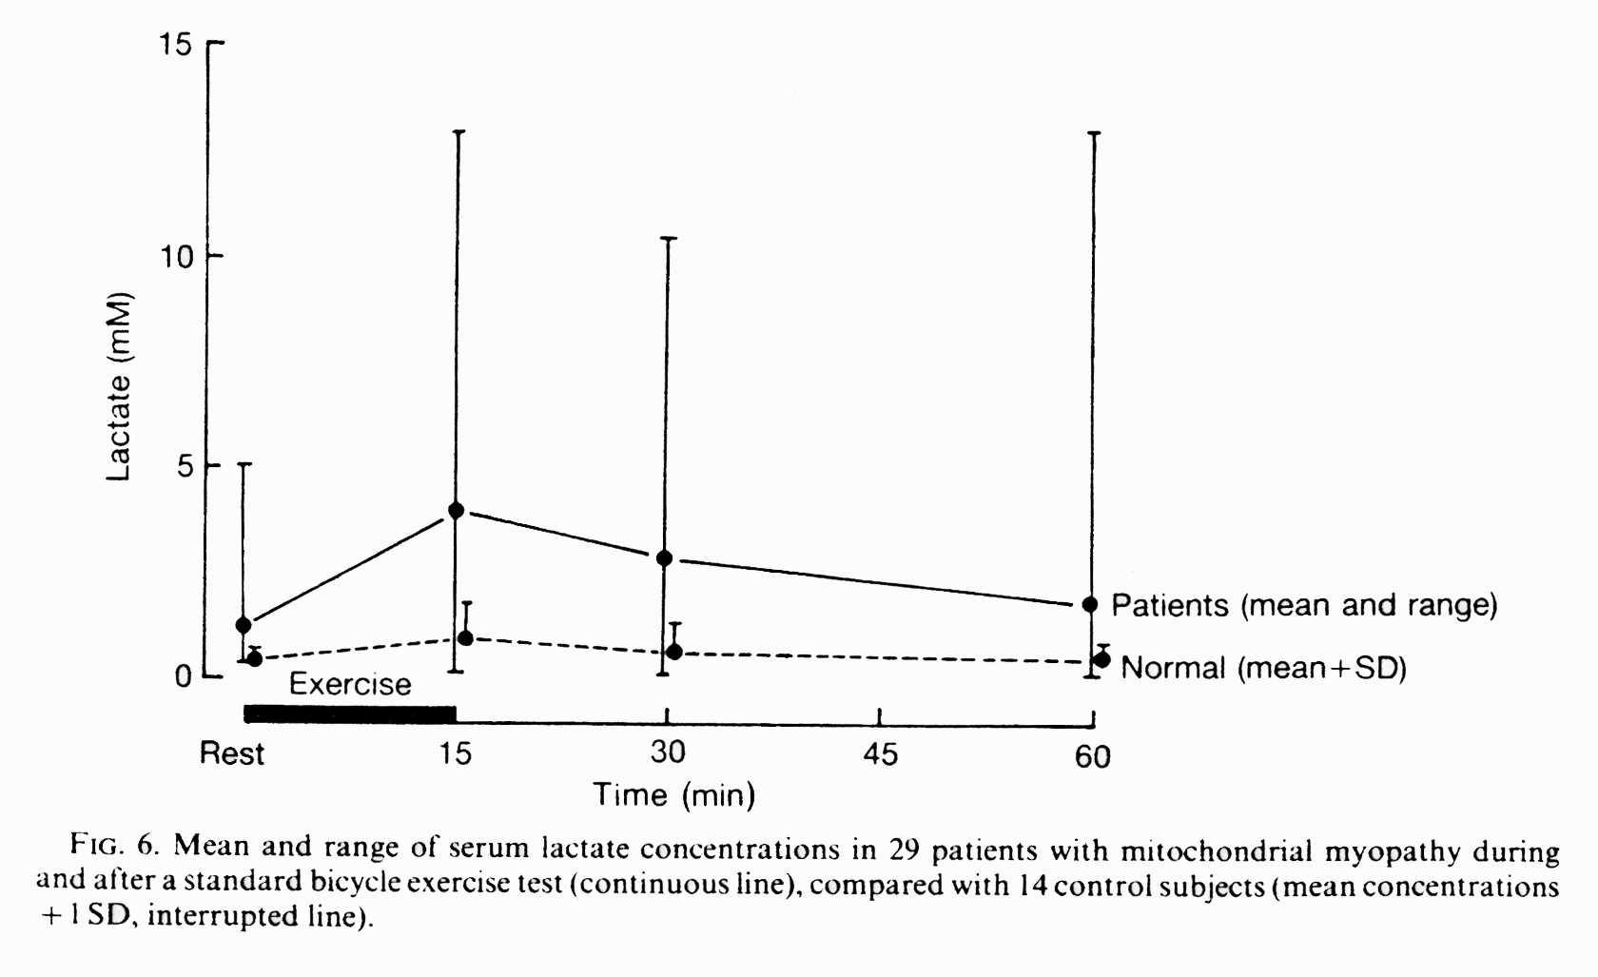
Livelli di acido lattico sierico in pazienti con miopatie mitocondriali

Slide 7
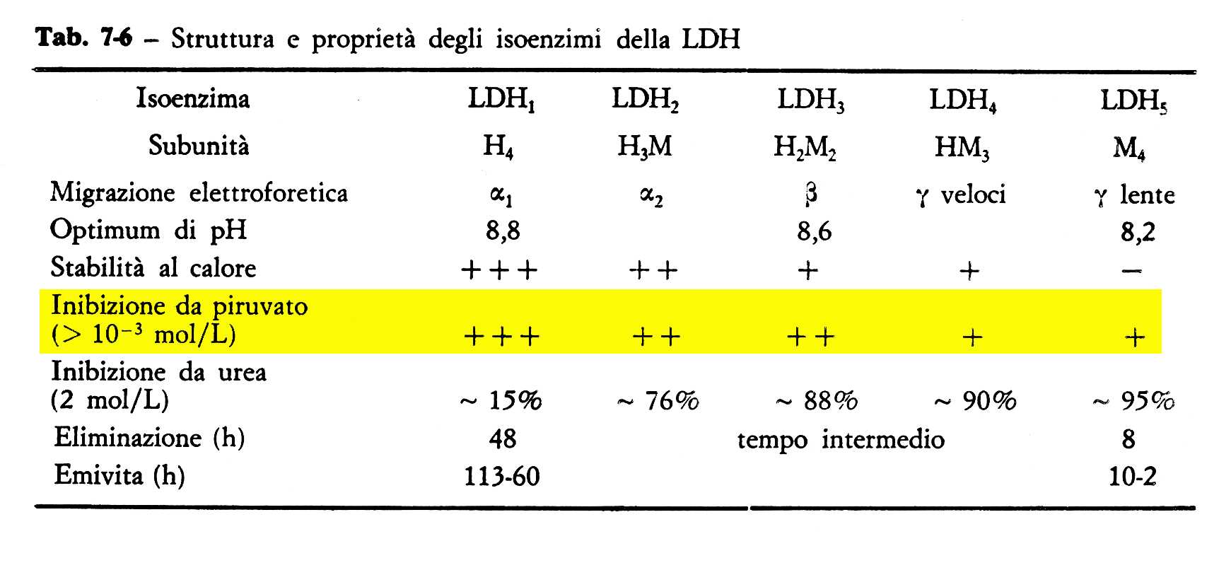
Caratteristiche degli isoenzimi della lattico deidrogenasi

Slide 8
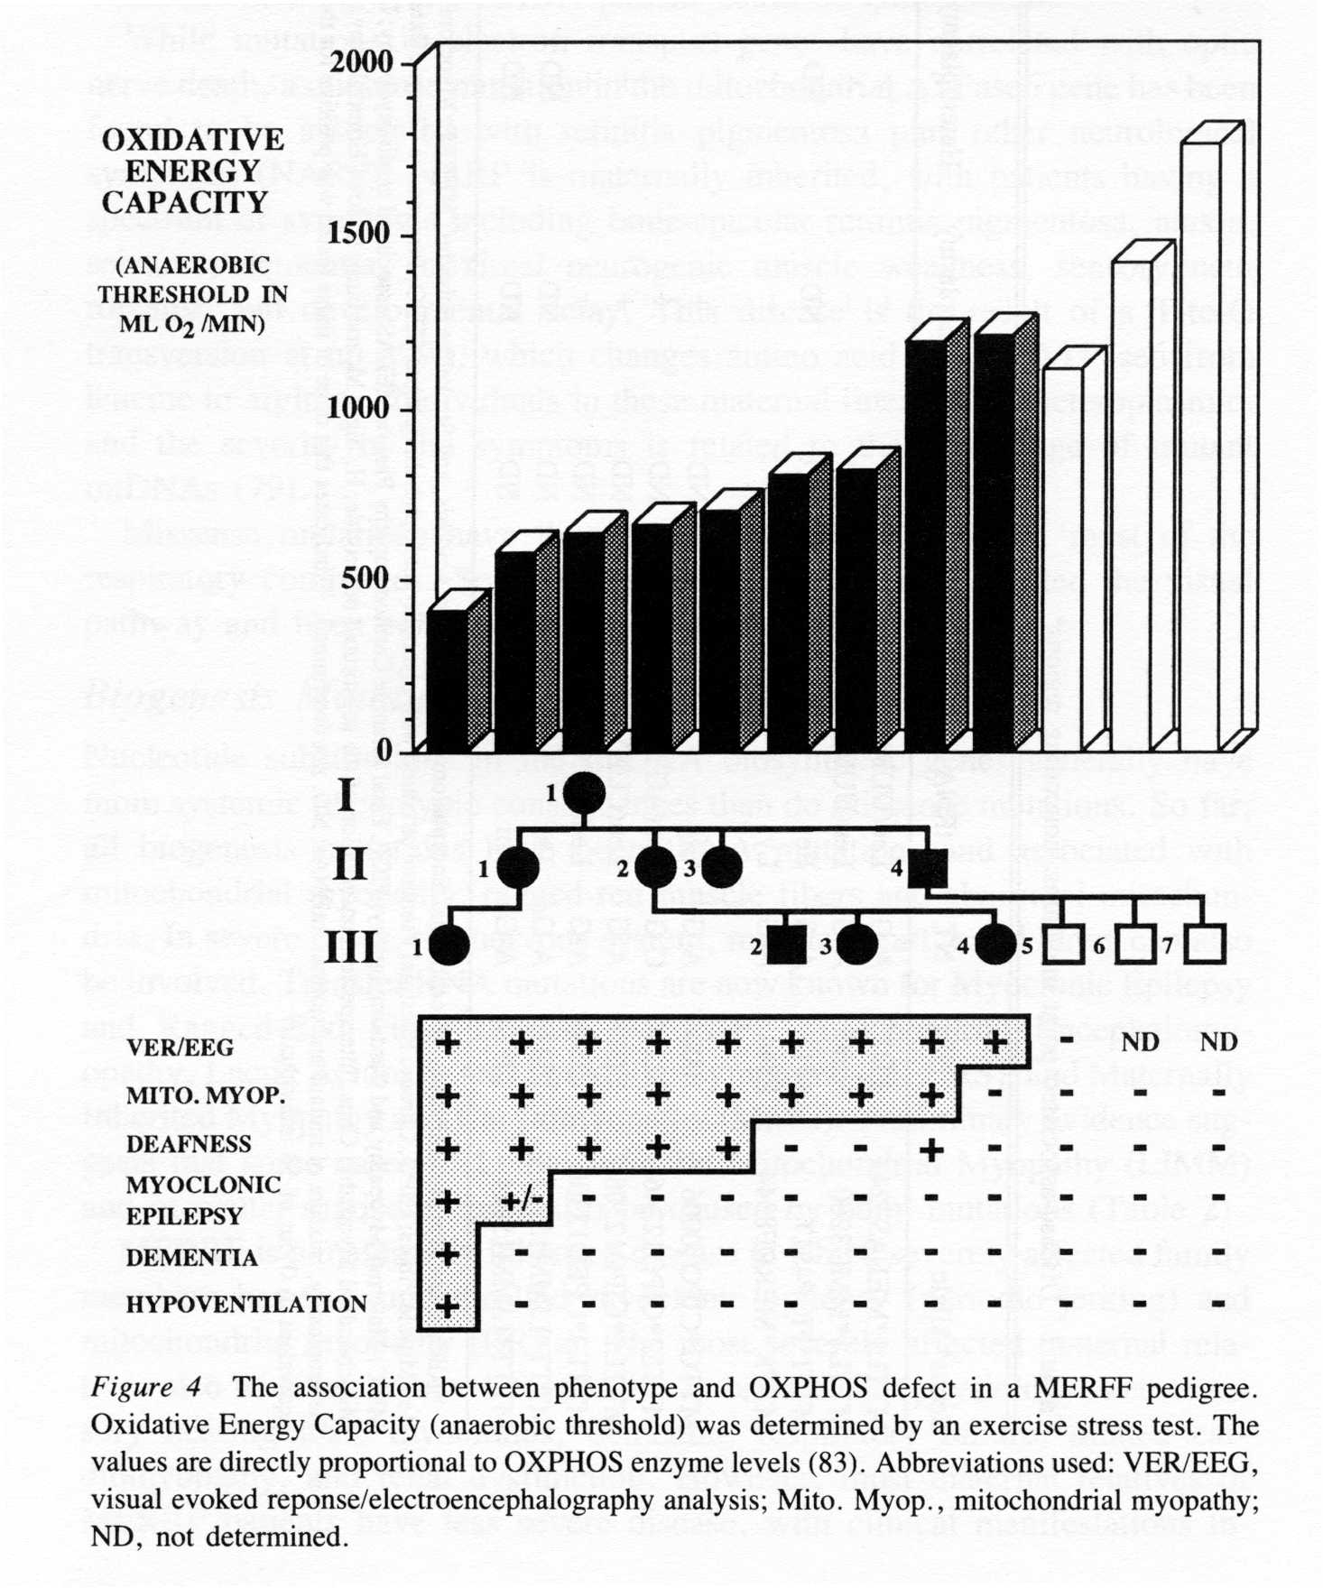
Associazione tra fenotipo e difetto della fosforilazione ossidativa. La determinazione della capacità energetica ossidativa o soglia anaerobica evidenzia l’eterogeneità del fenotipo patologico.

